Slide 1
TỰ NHIÊN VÀ XÃ HỘI 3

Slide 2
BÀI 11: DI TÍCH LỊCH SỬ
VĂN HÓA VÀ CẢNH QUAN
THIÊN NHIÊN

Slide 3
_{KHỞI ĐỘNG}

Slide 4
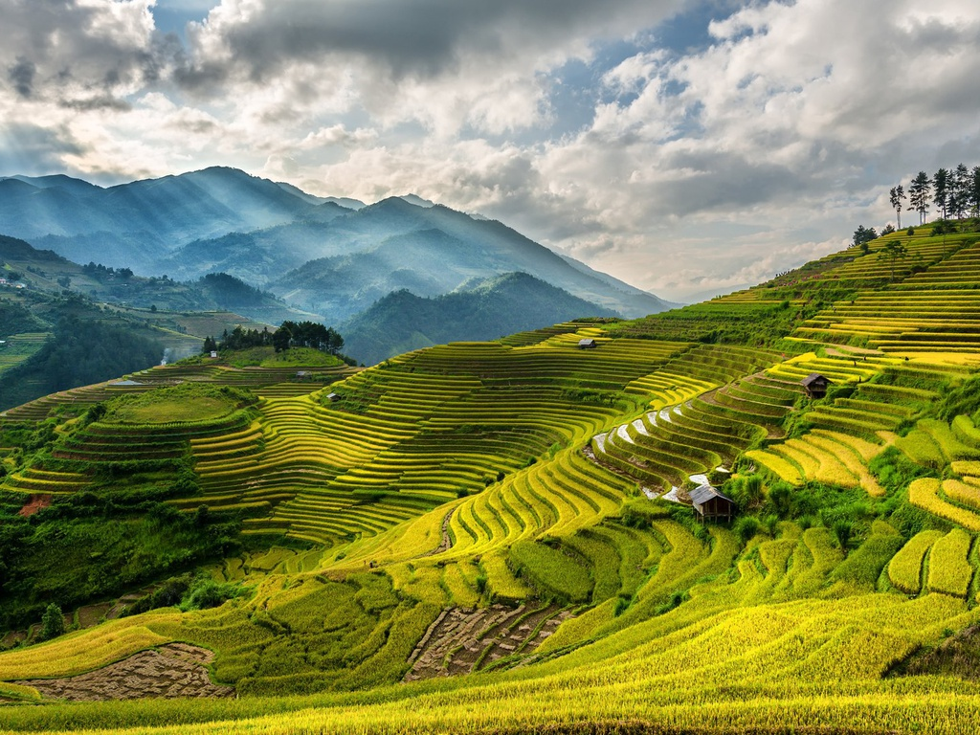
TRÒ CHƠI
ĐOÁN ĐỊA DANH NỔI TIẾNG

Slide 5
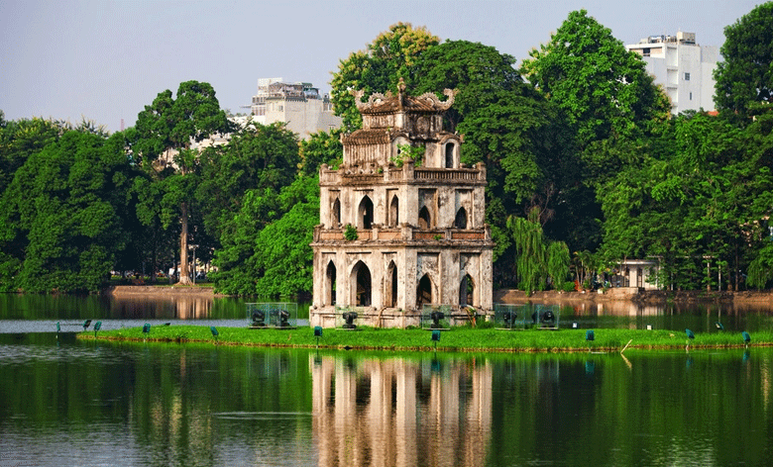
Đây là địa danh nào?
Hồ Hoàn Kiếm – Hà Nội

Slide 6
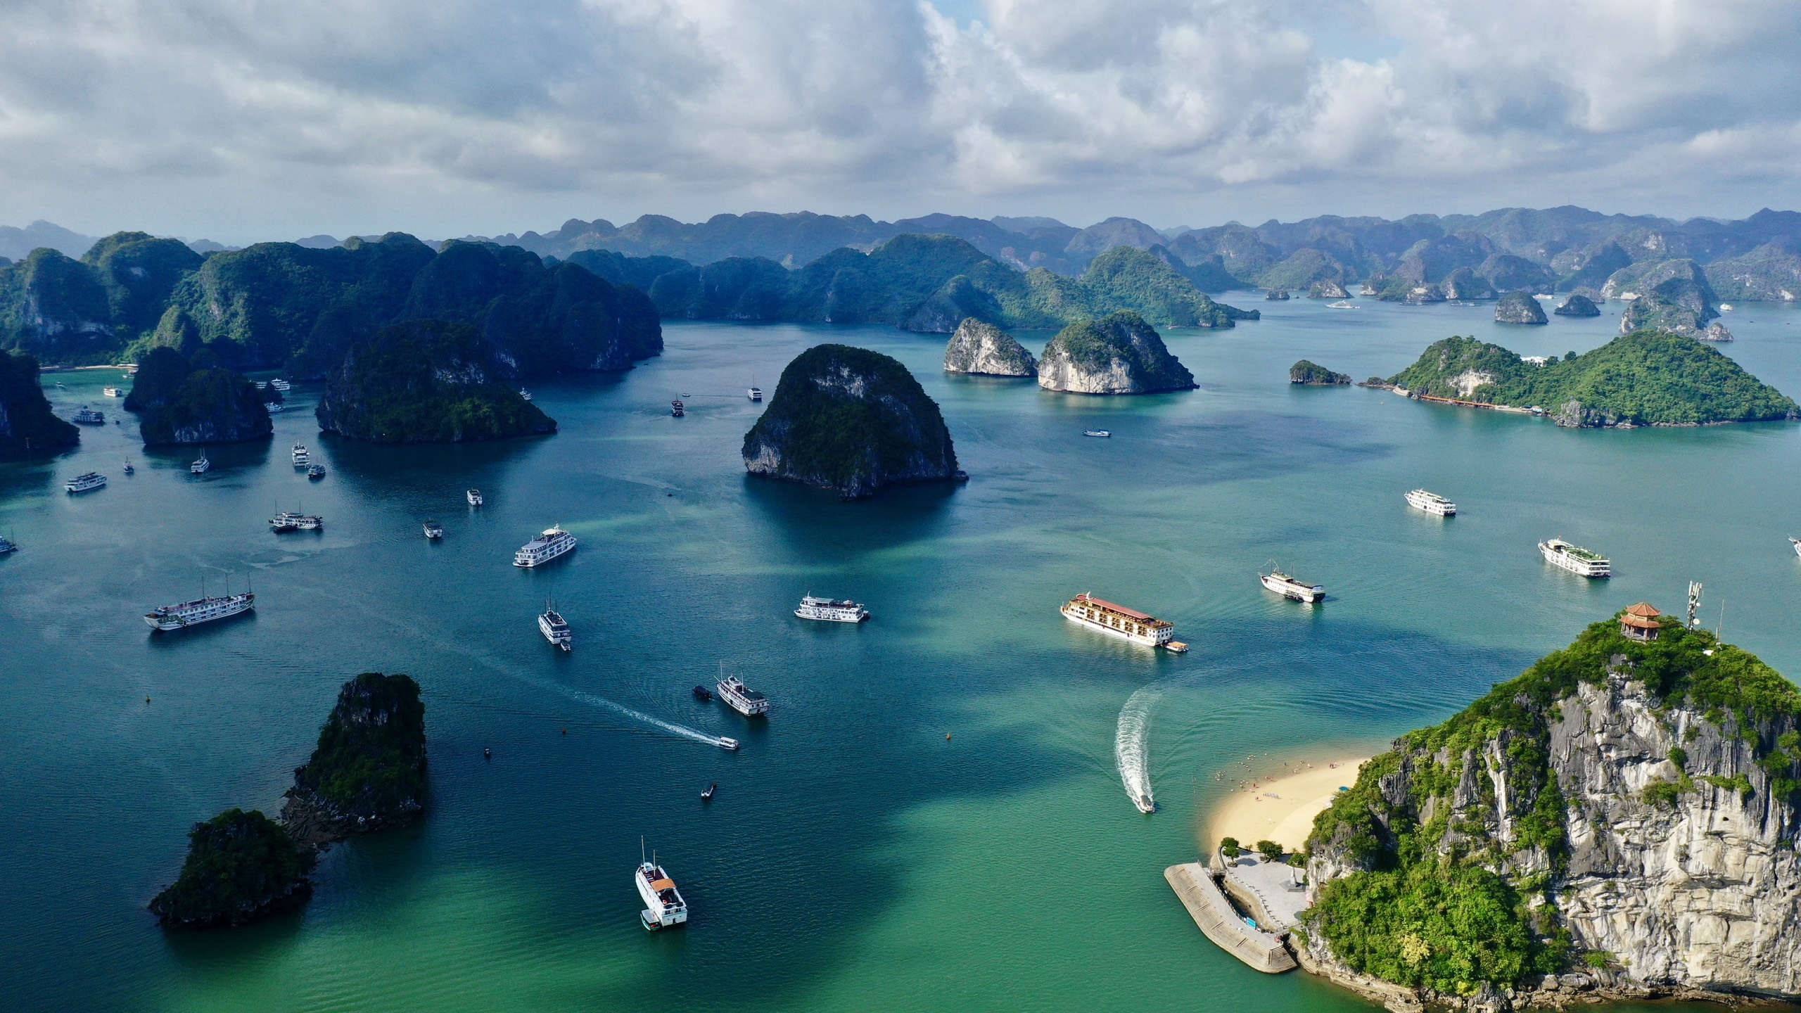
Đây là địa danh nào?
Vịnh Hạ Long – Quảng Ninh

Slide 7
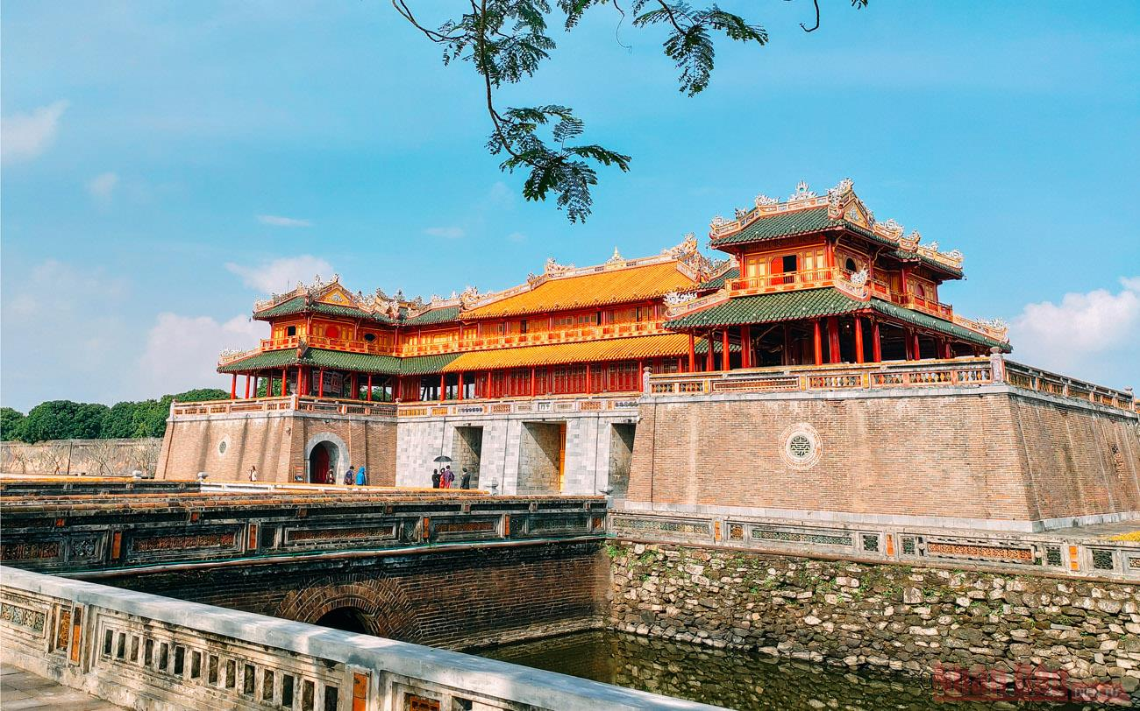
Đây là địa danh nào?
Đại Nội - Kinh thành Huế

Slide 8
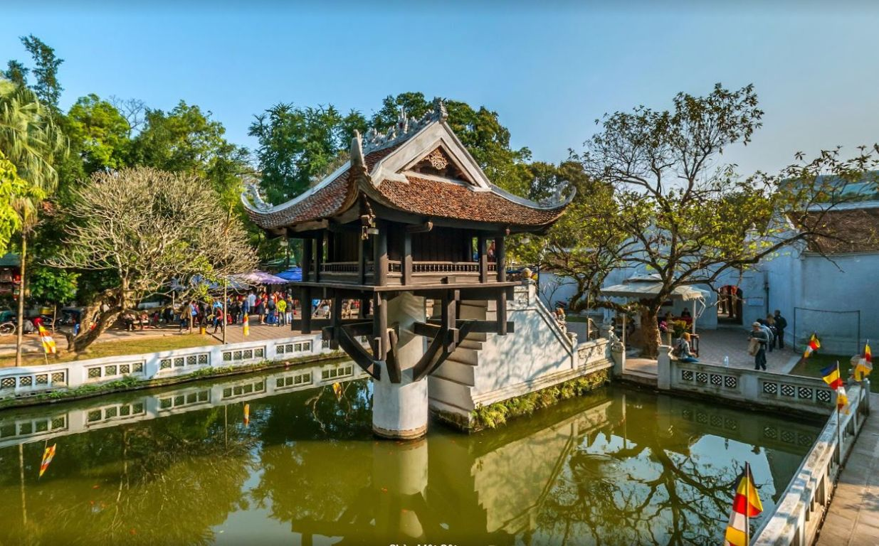
Đây là địa danh nào?
Chùa Một Cột – Hà Nội

Slide 9
KHÁM PHÁ
01

Slide 10
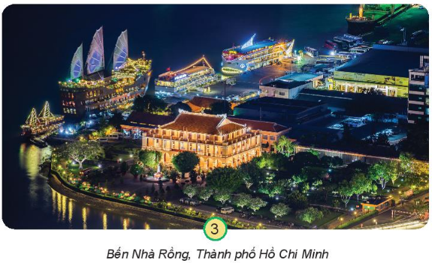
1. Chọn một trong các địa danh dưới đây và nói những điều về nơi đó.
Vịnh Hạ Long tỉnh Quảng Ninh
Kinh đô Huế tỉnh Thừa Thiên Huế
Thảo luận
nhóm đôi
Bến Nhà Rồng tỉnh Thành phố Hồ Chí Minh

Slide 11
CHIA SẺ TRƯỚC LỚP

Slide 12
CHIA SẺ TRƯỚC LỚP
Vịnh Hạ Long là một trong những danh lam thắng cảnh/cảnh quan thiên nhiên đẹp và nổi tiếng ở Quảng Ninh. Vịnh Hạ Long nổi tiếng với nhiều hòn đảo, hang động đẹp.
Vịnh Hạ Long tỉnh Quảng Ninh

Slide 13
CHIA SẺ TRƯỚC LỚP
Kinh thành Huế là một tòa thành thuộc Quần thể di tích cố đô Huế, là di tích lịch sử - văn hóa được xây dựng dưới thời Nguyễn từ đầu thế kỉ XIX đến nửa đầu thế kỉ XX ở thành phố Huế (ngày xưa là kinh đô Huế), thuộc tỉnh Thừa Thiên Huế.
Kinh đô Huế tỉnh Thừa Thiên Huế

Slide 14
CHIA SẺ TRƯỚC LỚP
Bến cảng Nhà Rồng là nơi Bảo tàng Hồ Chí Minh được xây dựng để trưng bày các tài liệu, hiện vật về cuộc đời hoạt động cách mạng của Chủ tịch Hồ Chí Minh.
Bến Nhà Rồng tỉnh Thành phố Hồ Chí Minh

Slide 15
2. Kể tên một số di tích lịch sử - văn hóa hoặc cảnh quan thiên nhiên ở địa phương em.
CHIA SẺ TRƯỚC LỚP
Notes:
Vịnh Hạ Long được UNESCO công nhận là di sản thiên nhiên thế giới và năm 1944. Ở Vịnh Hạ Long có gần 2000 hòn đảo lớn nhỏ và nhiều hang động đẹp (như hang Sửng Sốt, động Thiên Cung, hang Đầu Gỗ,...). Khi đến Vịnh Hạ Long, du khách có thể tham gia rất nhiều hoạt động: bơi và tắm biển, đi du thuyền tham quan Vịnh, đi thăm các hang động, bơi thuyền,...

Slide 17
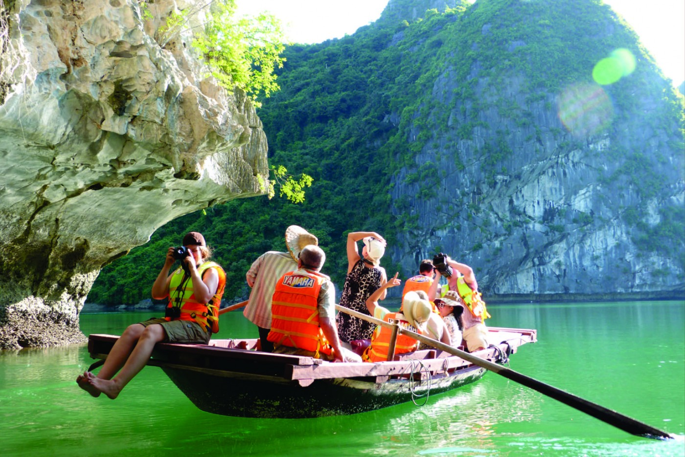
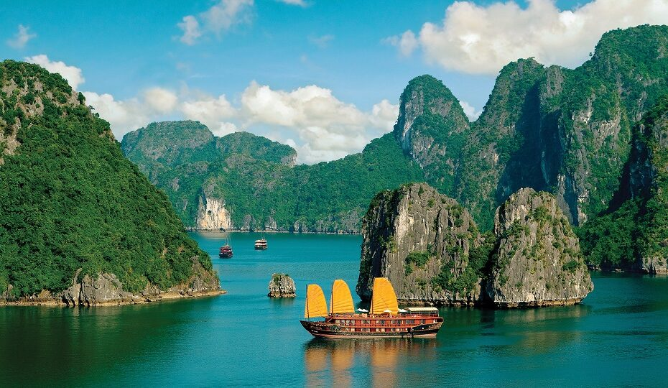
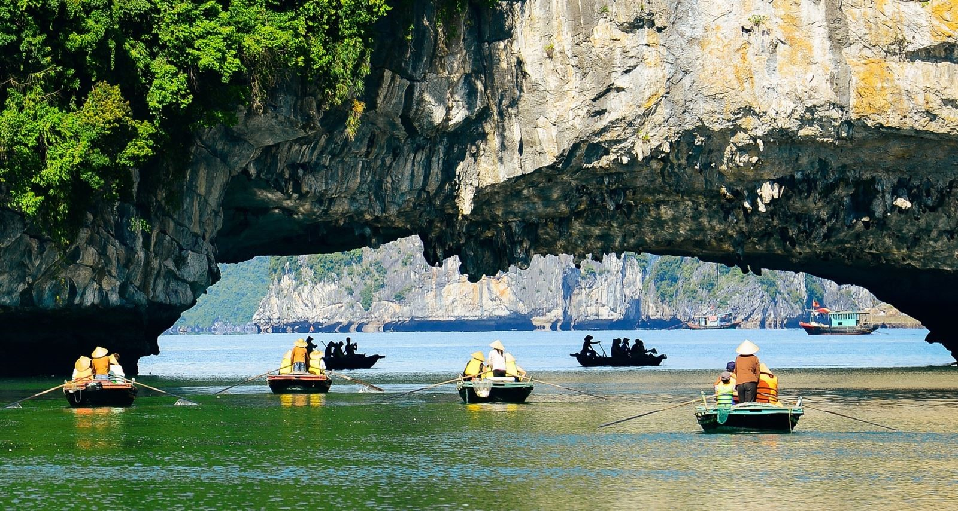
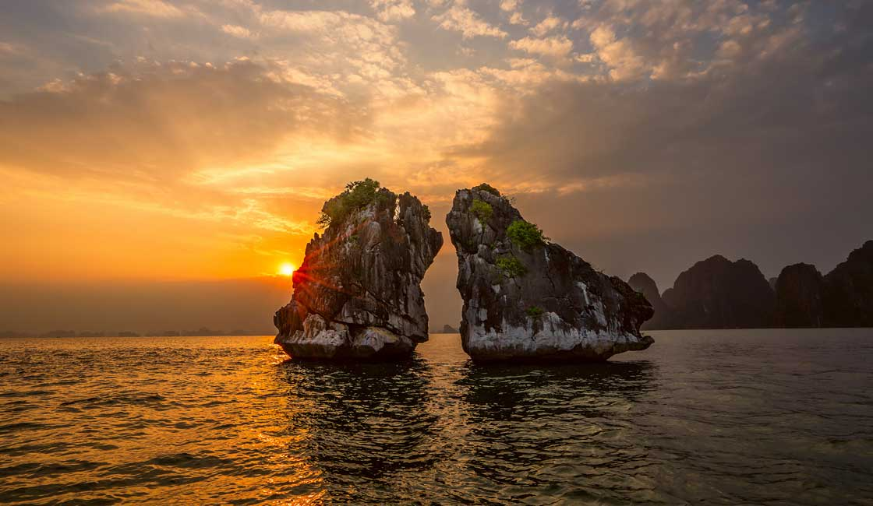
Vịnh Hạ Long
Notes:
Vịnh Hạ Long

Slide 18
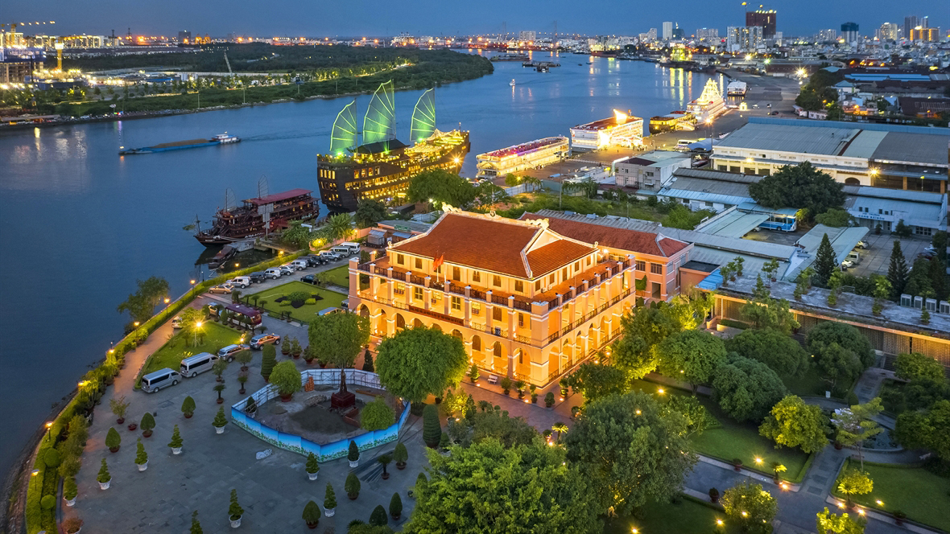
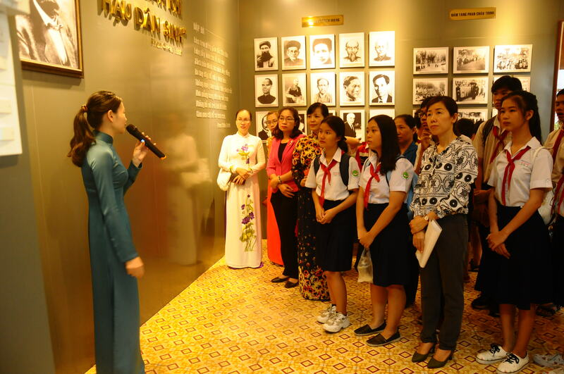
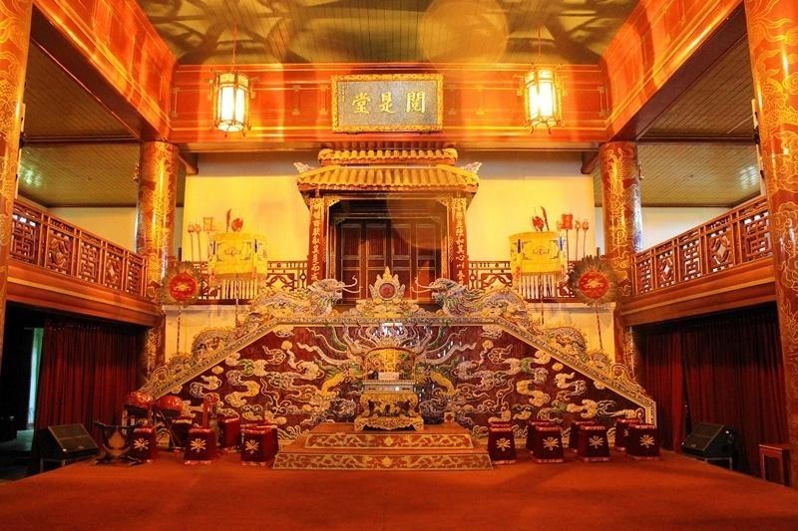
Kinh thành Huế
Bến cảng Nhà Rồng
Notes:
Quần thể di tích cố đô Huế được công nhận là Di sản văn hóa thế giới năm 1993. Kinh thành Huế được xây dựng ở bờ bắc sông Hương, bao gồm Hoàng thành (là nơi ở của vua và hoàng gia, là nơi làm việc của triều đình) và nhà dân, các quan lại. Bên trong Hoàng thành có điện Thái Hòa, là nơi làm việc của triều đình; các miếu thờ và Tử Cấm Thành, nơi sinh hoạt của vua và hoàng gia. Người ta thường gọi chung Hoàng thành và Tử Cấm thành là Đại Nội.
Bến nhà rồng được xây dựng khoảng giữa thế kỉ XIX, nằm bên sông Sài Gòn, nay thuộc thành phố Hồ Chí Minh. Tại đây vào năm 1911, người thanh niên Nguyễn Tất Thành (sau này là Chủ tịch Hồ Chí Minh – Bác Hồ) đã ra đi tìm đường cứu nước.

Slide 19
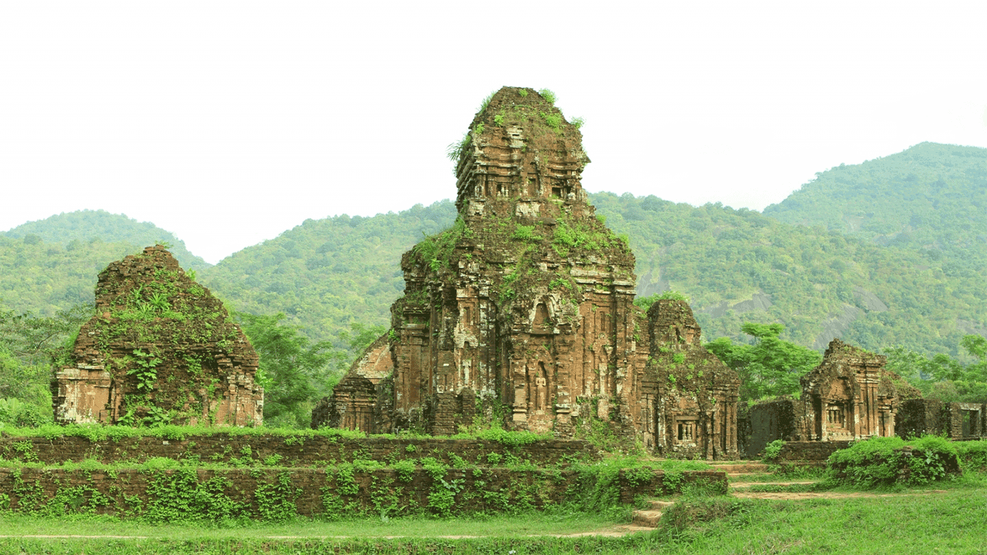
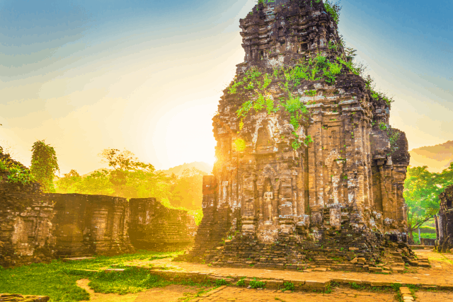
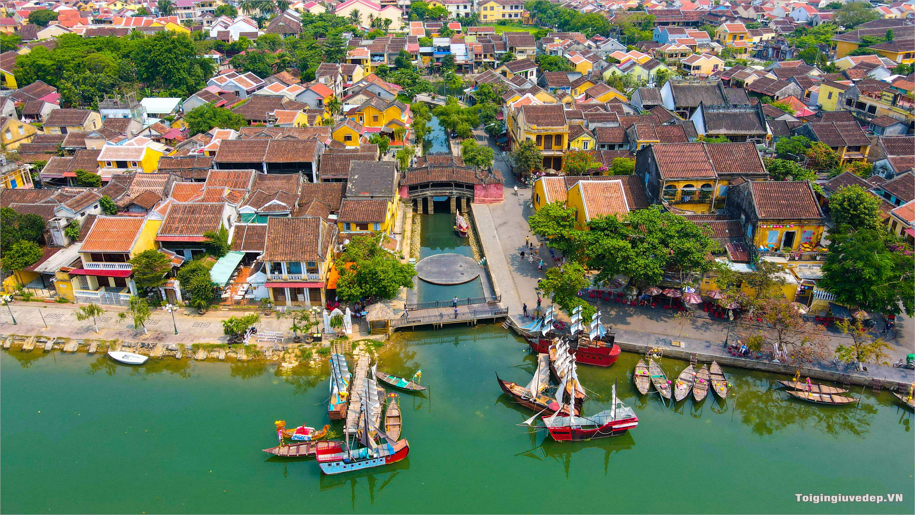
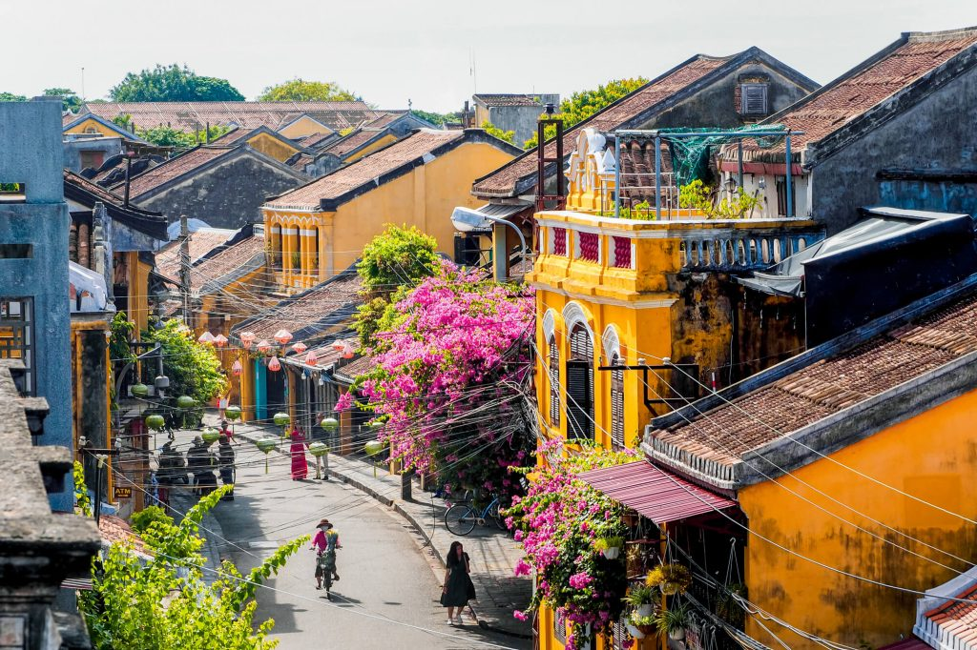
Khu di tích Mỹ Sơn
Phố cổ Hội An
Notes:
Khu di tích Mỹ Sơn và phố cổ Hội An

Slide 20
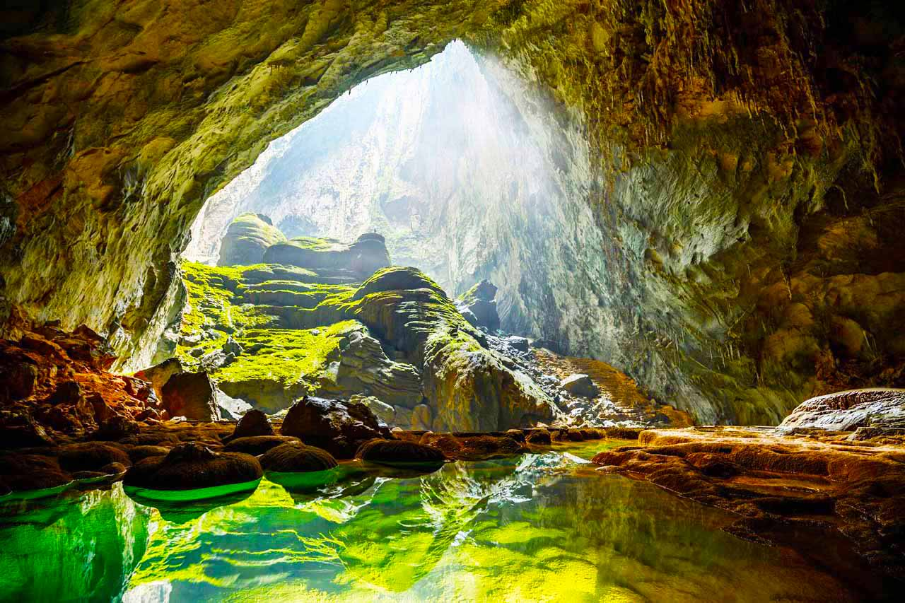
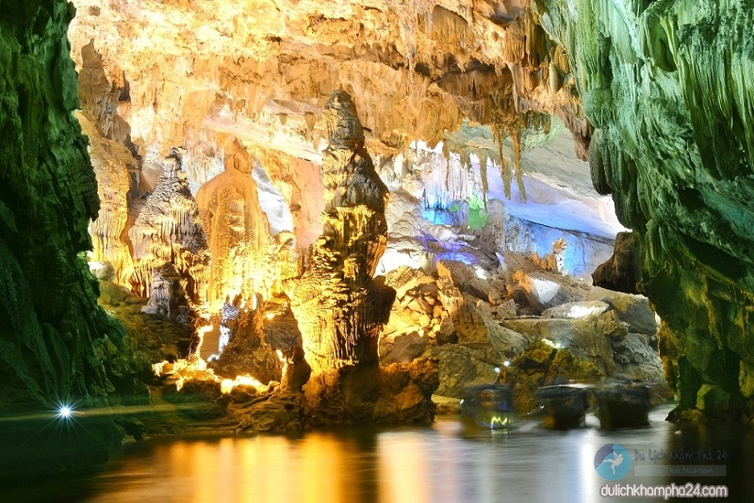
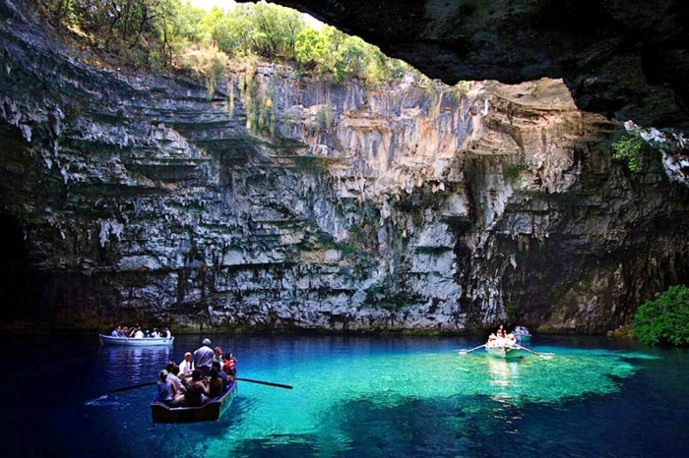
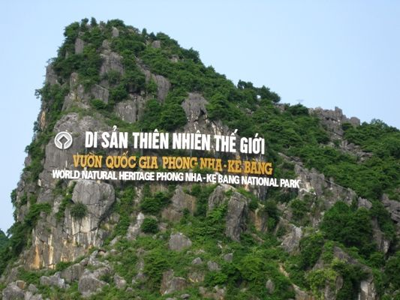
Phong Nha Kẻ Bàng Quảng Bình
Notes:
Phong Nha Kẻ Bàng

Slide 21
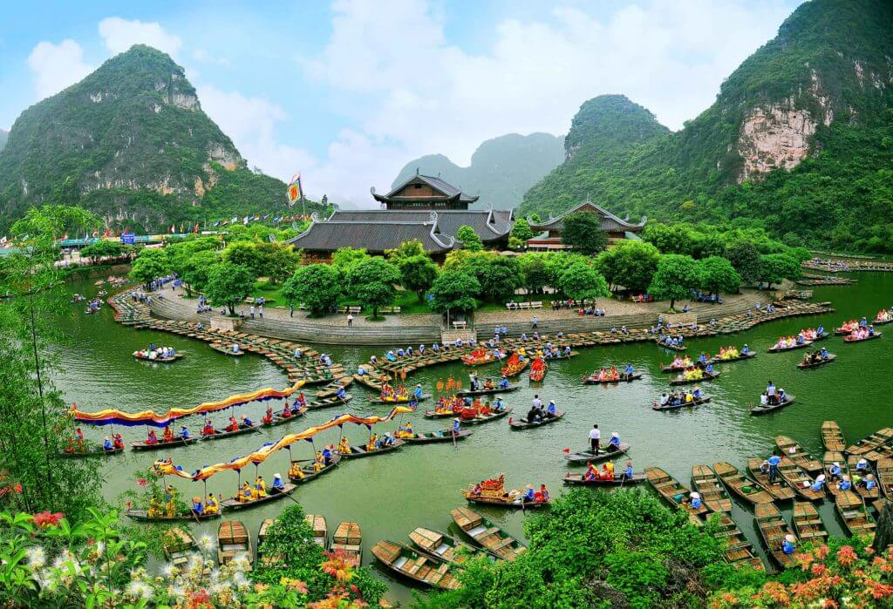
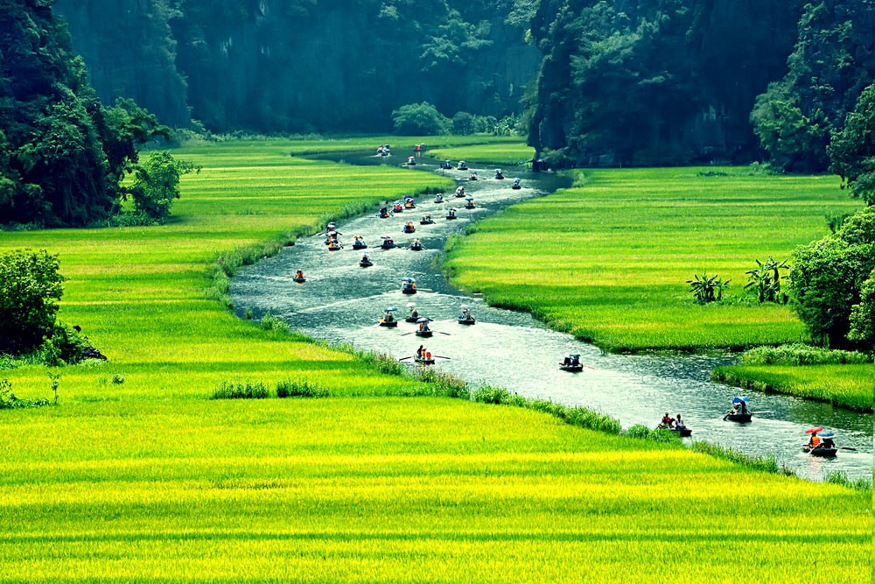
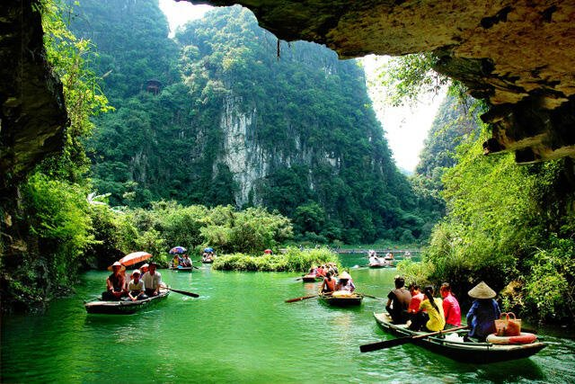
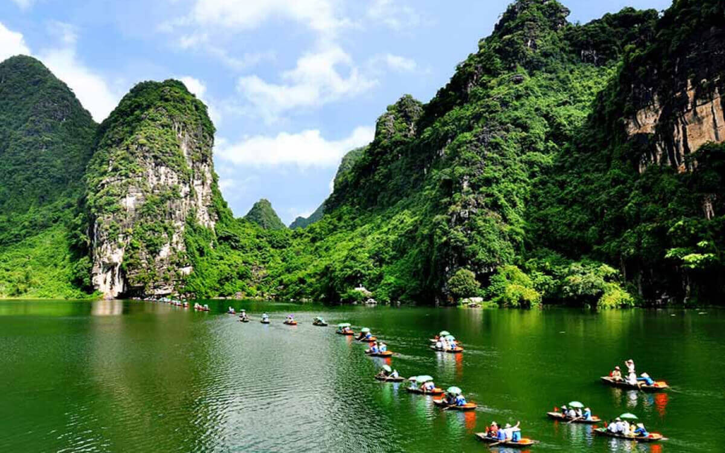
Tràng An - Ninh Bình
Notes:
Tràng An Ninh Bình

Slide 22
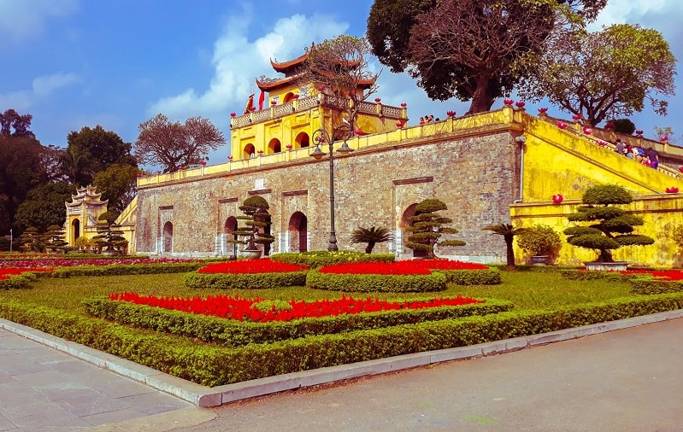
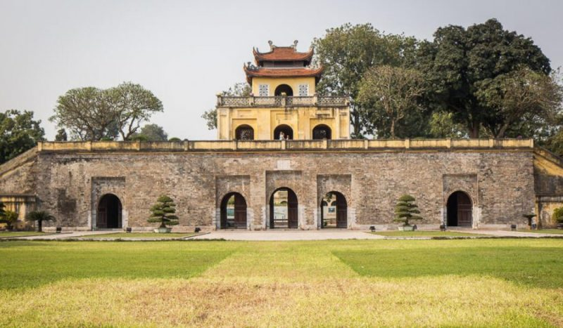
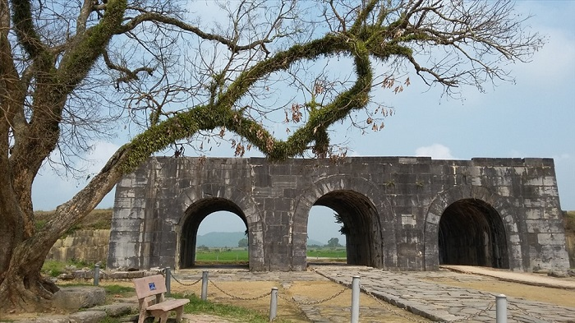
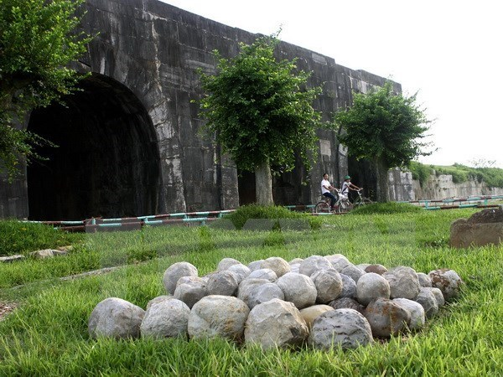
Thăng Long
Thành nhà Hồ

Slide 23
02
THỰC HÀNH

Slide 25
Hãy giới thiệu tên và địa điểm của địa danh đó.
Ở đó có những gì? Hãy mô tả địa danh đó.
Thảo luận nhóm 4
Điều em thích nhất ở địa danh đó.

Slide 26
VẬN DỤNG
03

Slide 27
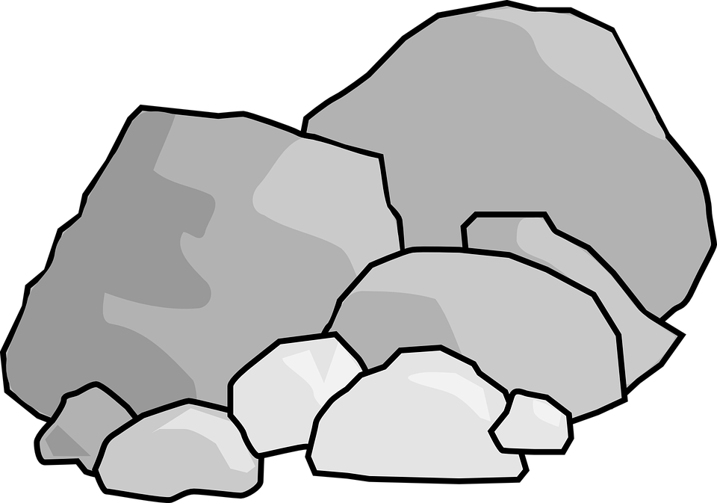
VƯỢT CHƯỚNG NGẠI VẬT
Notes:
Gv click “START” để bắt đầu chơi.
Gv click vào chướng ngại vật để trả lời câu hỏi.

Slide 28
Di tích lịch sử nào nổi tiếng ở Quảng Bình?
A. Vịnh Hạ Long
B. Động Phong Nha – Kẻ Bàng
C. Đèo Hải Vân
Notes:
Gv click “START” để bắt đầu chơi.
Gv click vào chướng ngại vật để xuất hiện câu hỏi.

Slide 29
Vị Hạ Long nằm ở tỉnh nào?
A. Đà Nẵng
B. Hải Phòng
C. Quảng Ninh

Slide 30
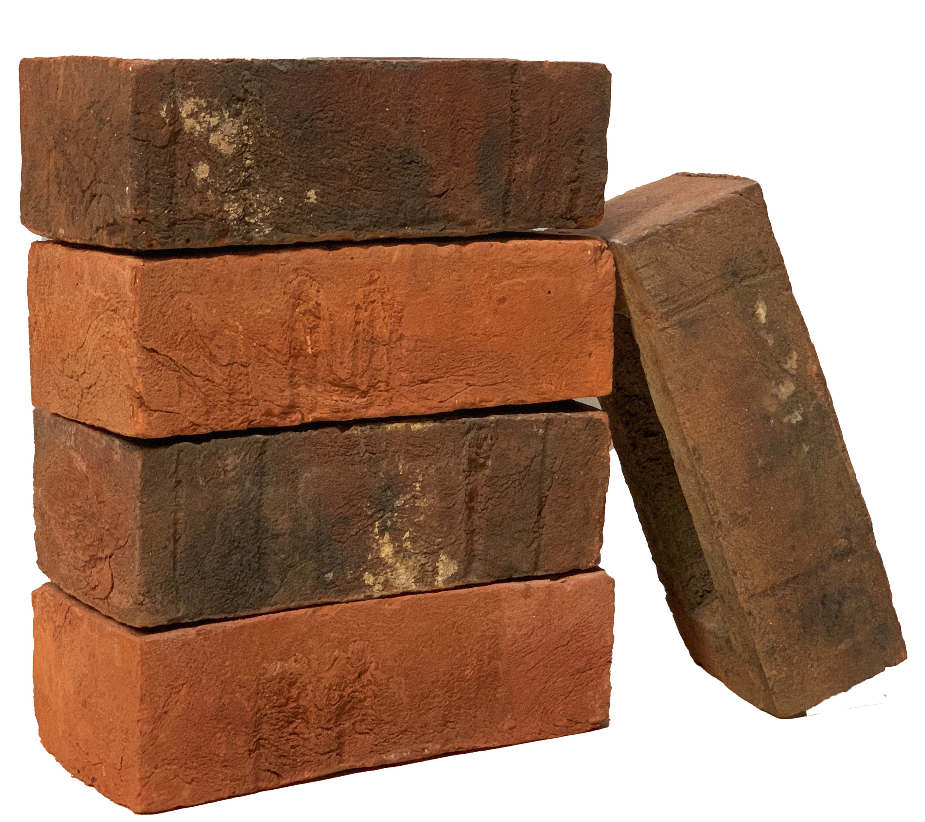
Đến năm 2020, UNESCO đã công nhận mấy di sản thế giới tại Việt Nam?
A. 8
B. 10
C. 18

Slide 31
Phố cổ Hội An thộc tỉnh nào?
HOÀN THÀNH THỬ THÁCH
A. Hà Nội
B. Quảng Nam
C. Đà Nẵng

Slide 32
DẶN DÒ

